Slide 1
Estetika pada logo

Slide 2
Logo adalah suatu gambar, sketsa, atau tulisan, yang memiliki filosofi dan dapat mewakili identitas visual (citra) suatu entitas, baik itu organisasi, perusahaan, lembaga, negara, daerah, maupun produk.
Secara sederhana logo adalah wajah visual yang pertama sekali dilihat audience/target sasaran

Slide 3
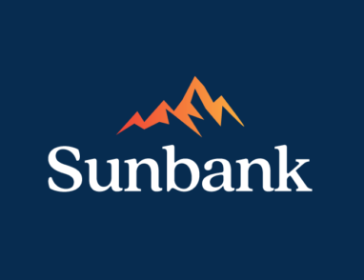
Logo dapat dinilai secara estetis berdasarkan pada tiga komponen
Apa itu ?

Slide 4

Objek
Seluruh bagian/logogram yang terdapat pada logo. Objek pada logo bisa berbentuk garis /berbentuk struktur garis, objek yang diletakan dalam logo, seperti bulat, oval, kotak atu bentuk-bentuk lain yang menyimpulkan sebuah pemahaman .
Logogram

Slide 5
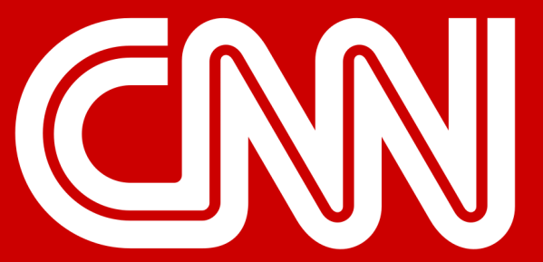
Objek memiliki dua komponen yaitu garis dan bentuk/objek itu sendiri.

Slide 6
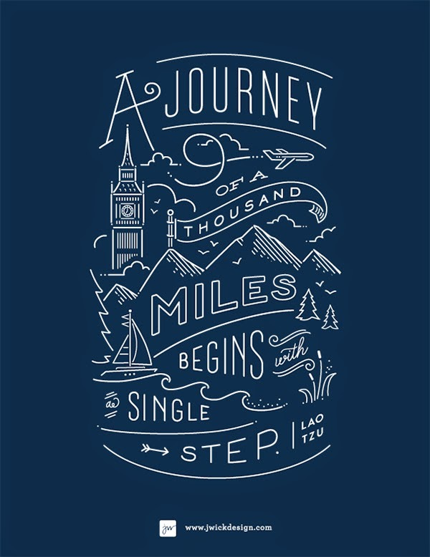
a. Garis
Lillian Gareth mendefinisikan garis sebagai sekumpulan titik yang bila dideretkan, maka dimensi panjangnya akan tampak menonjol, dan sosoknya disebut garis.

Slide 7

Berikut beberapa jenis garis beserta makna yang ditimbulkanya :

Slide 8


Horizontal : memberi sugesti ketenangan atau hal yang tidak bergerak
Vertikal : stabilitas, kekuatan dan kemegahan.

Slide 9
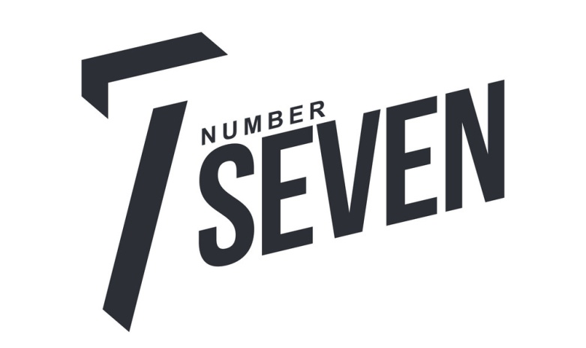

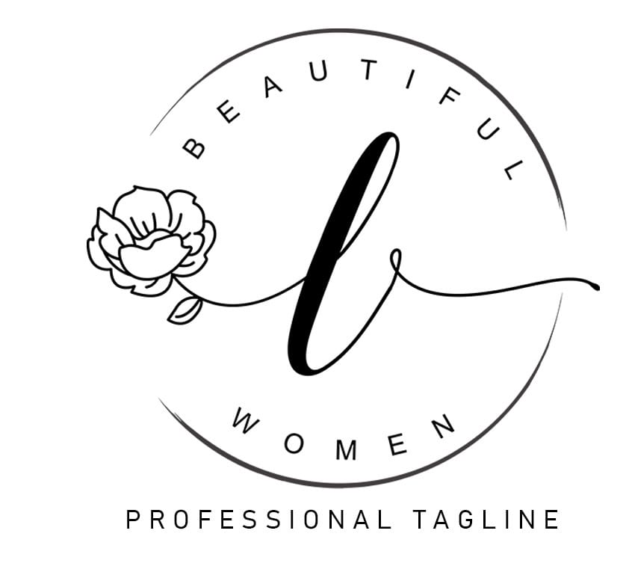

Diagonal : tidak setabil, sesuatu yang bergerak atau dinamika
Lengkung : keanggunan

Slide 10
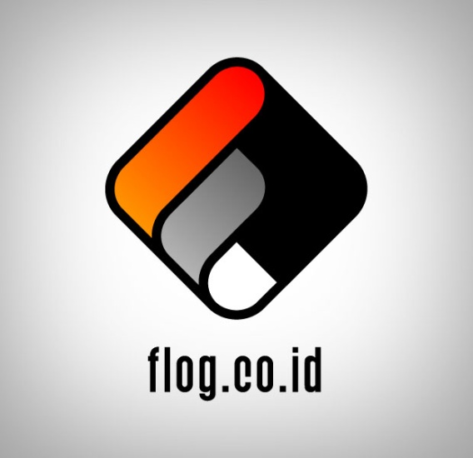
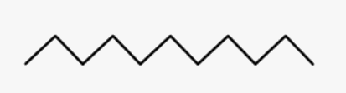
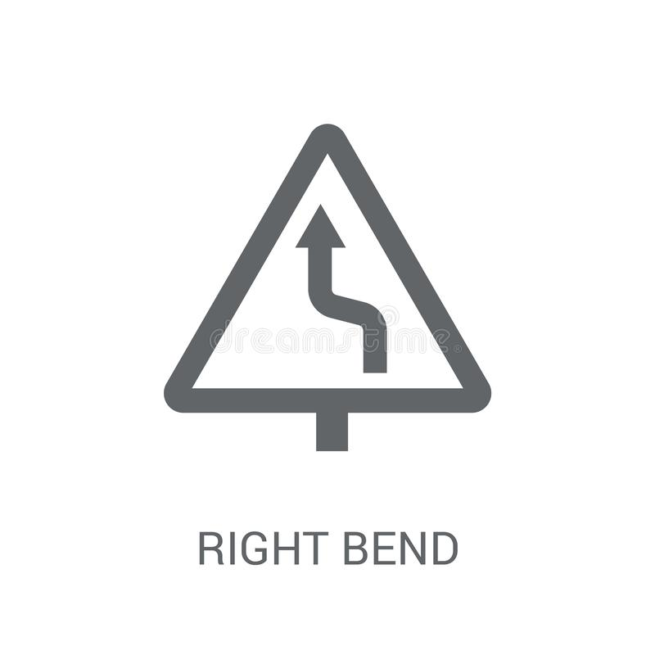
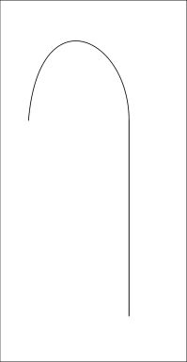
Zig Zag : bergairah, semangat, dinamika atau gerak cepat
Bending up right : sedih lesu atau kedukaan

Slide 11

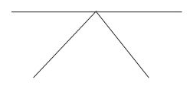

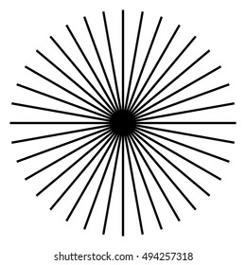
Diminishing Perspektive : adanya jarak, kejauhan dan kerinduan
Radiation Lines : pemusatan, peletupan atau letusan

Slide 12
b. Bentuk
Bentuk merupakan wujud rupa sesuatu, biasa berupa segi empat, segitiga, bundar, elip dan seterusnya.
Bentuk Perisai dan huruf S yang berarti shield/perisai

Slide 13

Warna
Dengan adanya warna pada logo maka, logo akan memiliki filosofi serta pemaknaan yang khusus berdasarkan kesan (citra) yang ingin disampaikan.
Misal warna biru :
Meninggalkan kesan ketenangan, kedamaian, dan kesegaran. Warna ini biasanya digunakan oleh logo perusahaan air minum.
Lebih dari itu, warna ini juga memberikan kesan psikologis seperti Profesionalitas dan kepercayaan.

Slide 14

Sedangkan gelombang emas sebagai simbol dari kekayaan finansial di Asia sekaligus keagungan, kemuliaan dan kemakmuran.
Logo Bank Mandiri tanpa kata Bank, karena kebijakan Bank Indonesia yang memberikan kebebasan untuk menjal produk investasi.
Warna biru tua melambangkan rasa nyaman, tenang, menyejukkan dan profesionalitas.
Bentuk Logo dengan huruf kecil pada logo Mandiri melambangkan sikap ramah dan rendah hati.

Slide 15

Typography
Tipografi adalah elemen penting untuk membangun kesan pada audiens atau pengguna. Contohnya font yang lebih besar memberi kesan berani, kuat dan tegas.

Slide 16
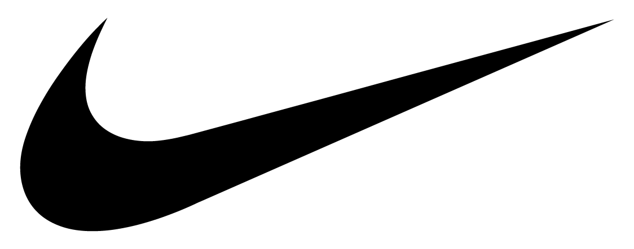
Logo senantiasa menjadi sesuatu yang penting bagi perusahaan agar masyarakat bisa tetap mengingat produk yang mereka tawarkan.
Misal : Logo Nike
Kata nike sendiri diartikan 'dewi kemenangan dan keberhasilan' yang diyakini oleh bangsa Yunani. Dengan menggunakan nama tersebut, diharapkan perusahaan akan selalu memberikan keberhasilan dan kemenangan bagi pelanggan yang menggunakan produknya.

Slide 17
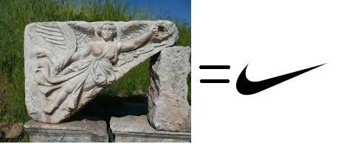
Logo Nike melambangkan salah satu sayap di patung Dewi di Yunani, yang melambangkan kemenangan.

